Slide 1
Университет
Правительства Москвы
Курсовая работа на тему:
«Проектирование и создание базы данных в системе управления многоквартирными домами в городе Москве»
Научный руководитель:
профессор кафедры экономики городского хозяйства и жилищного права Артамонов Ю.Н.
Работу выполнил:
студент 3 курса
Группы 23ГМУ-УЦП11 Агафонов А.Г.

Slide 2
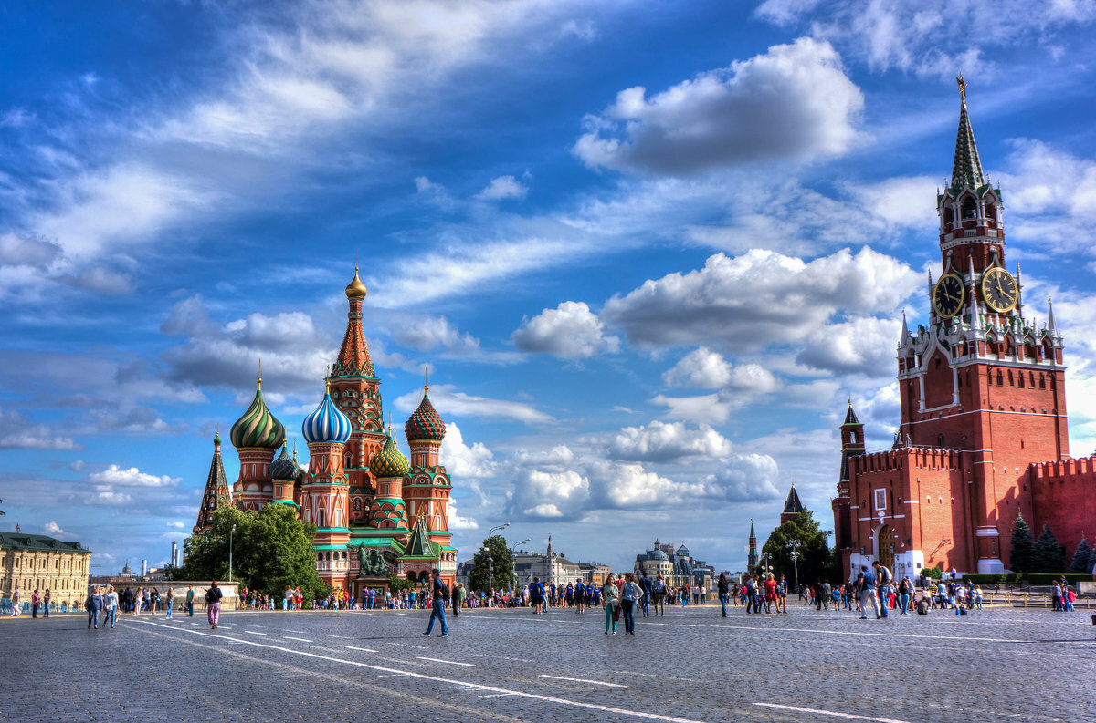
Актуальность курсовой работы
Система управления многоквартирными домами (МКД) включает в себя широкий круг процессов: учет жилых и нежилых помещений, хранение сведений о собственниках, фиксацию договоров управления, лицензий управляющих организаций, а также организацию и проведение общих собраний собственников. Все перечисленные процессы предполагают работу с большим объемом взаимосвязанных данных, что делает применение реляционных баз данных обоснованным и практически необходимым.
Актуальность данной курсовой работы обусловлена необходимостью разработки структурированной базы данных для системы управления многоквартирными домами города Москвы, а также практической значимостью освоения методов проектирования баз данных в рамках изучения дисциплины «Системы управления базами данных».

Slide 3
Объект и предмет курсовой работы
Объектом исследования в курсовой работе является система управления многоквартирными домами города.
Предметом исследования являются методы проектирования и реализации базы данных, предназначенной для хранения и обработки информации об управлении многоквартирными домами в городе Москве.
Были выделены следующие задачи:
– проанализировать предметную область кадастрового учёта объектов недвижимости;
– определить основные сущности, их атрибуты и связи;
– разработать концептуальную модель базы данных;
– построить даталогическую модель базы данных;
– реализовать физическую модель базы данных средствами SQL;
– выполнить типовые SQL-запросы для работы с данными.

Slide 4
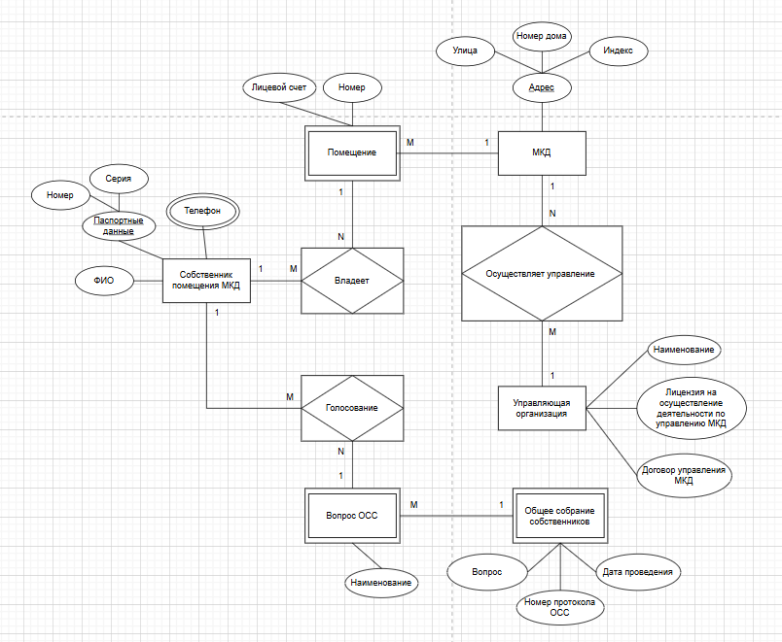
Построение концептуальной модели
Слабые сущности: помещение, общее собрание собственников, вопрос ОСС, владеет, инициатор, осуществляет управление.
Сильные сущности: Собственник помещения МКД, управляющая организация, МКД

Slide 5
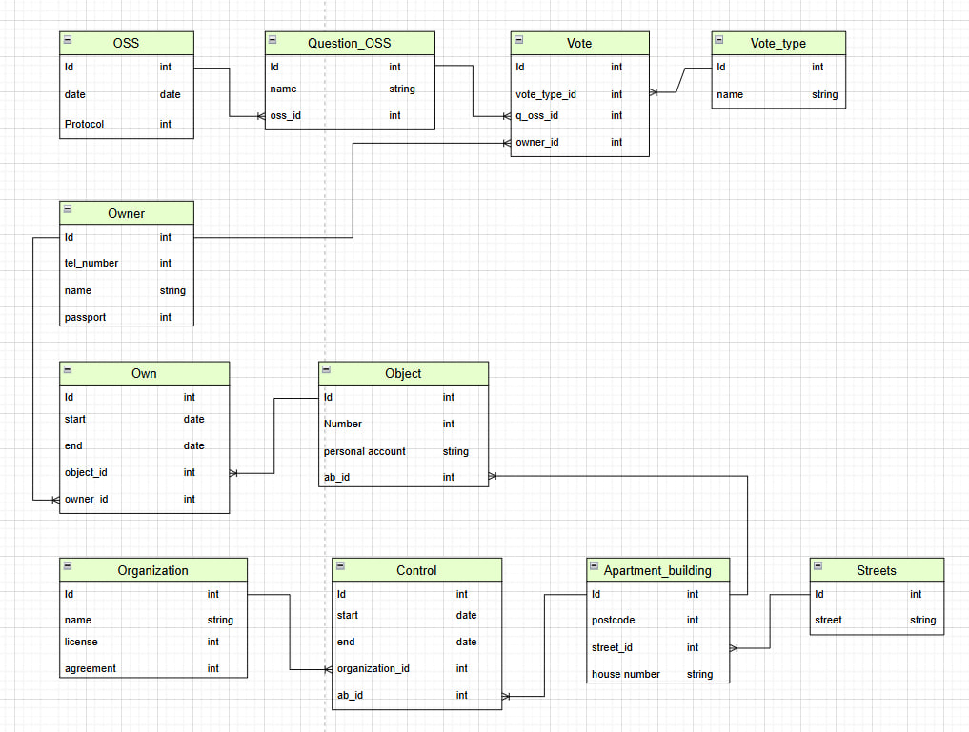
Построение даталогической модели
Основные таблицы: Owner
Organization
Apartment_building
Object
Vote
Question_OSS
OSS
Own
Control
Справочные таблицы: Vote_type
Streets

Slide 6
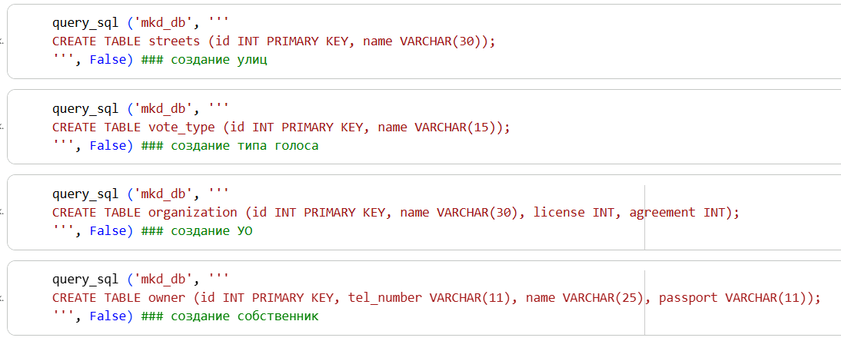
Построение физической модели
Этапы построения физической модели:
1) Создание справочных таблиц;
2) Создание таблиц на основе сильных сущностей;
3) Создание таблиц на основе слабых сущностей.

Slide 7
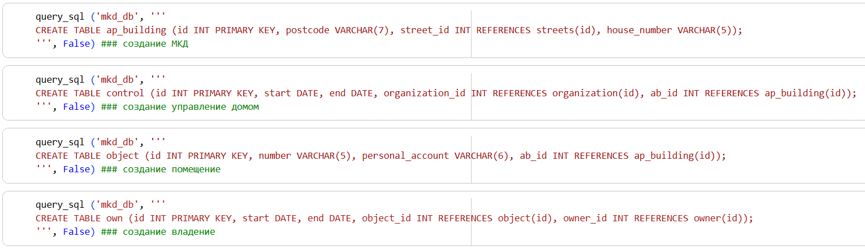
Построение физической модели

Slide 8
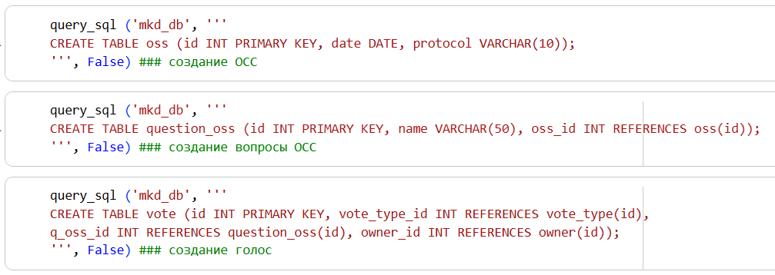
Построение физической модели

Slide 9
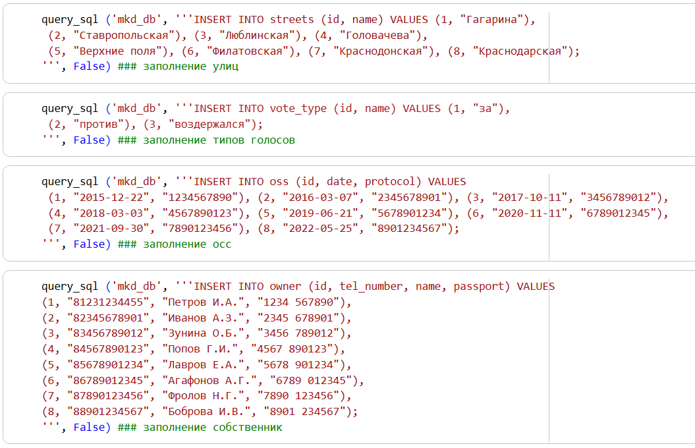
Заполнение целевых таблиц

Slide 10
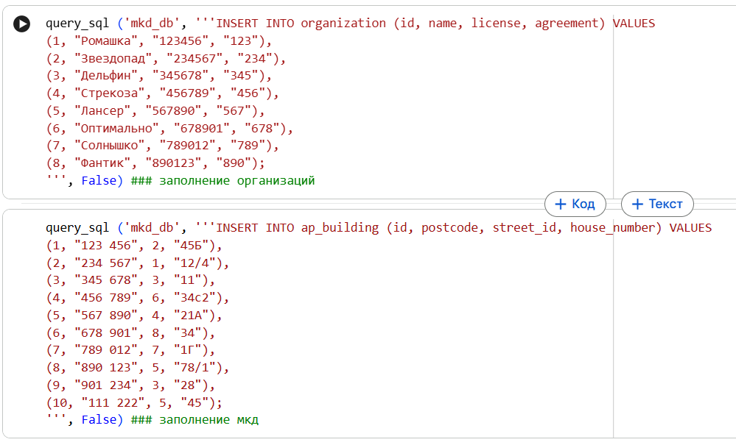
Заполнение целевых таблиц

Slide 11
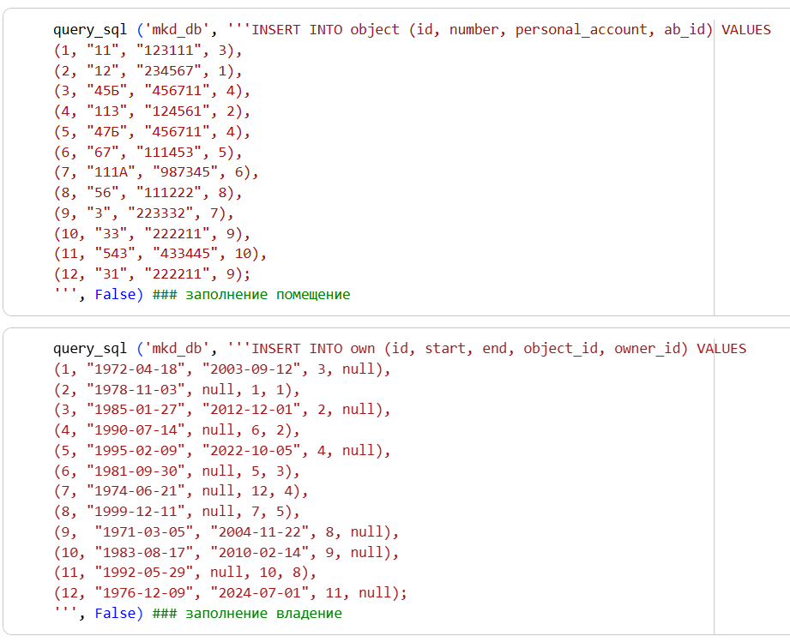
Заполнение целевых таблиц

Slide 12
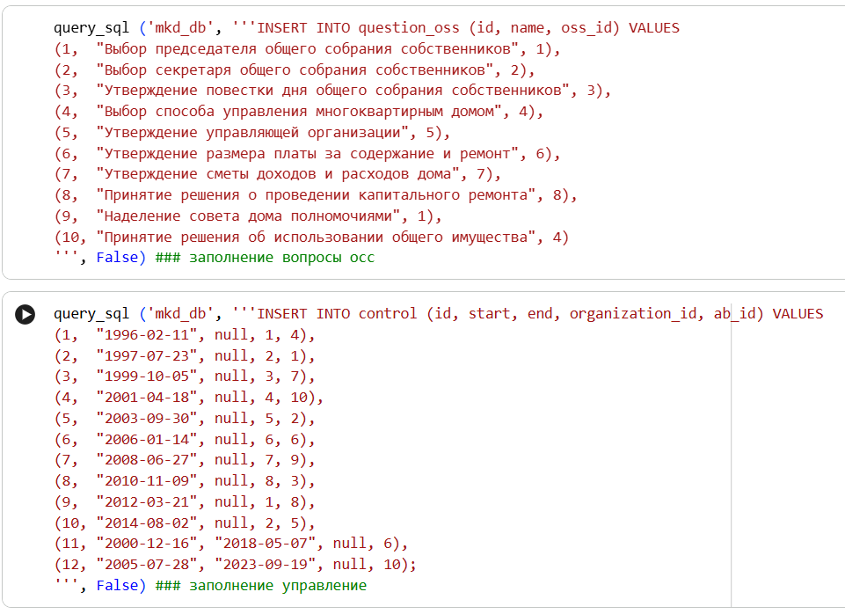
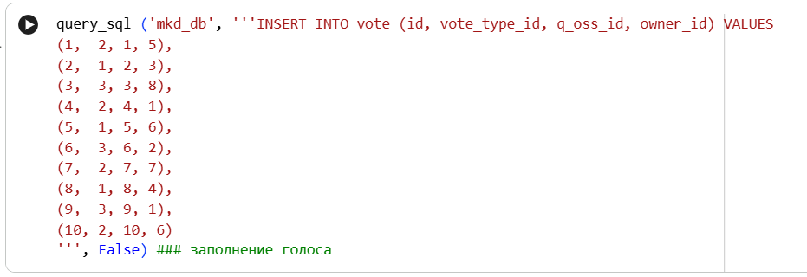
Заполнение целевых таблиц

Slide 13
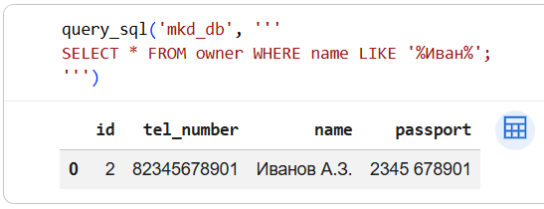
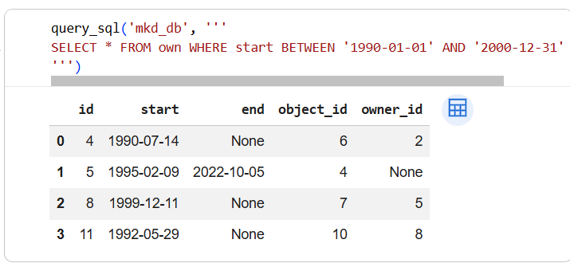
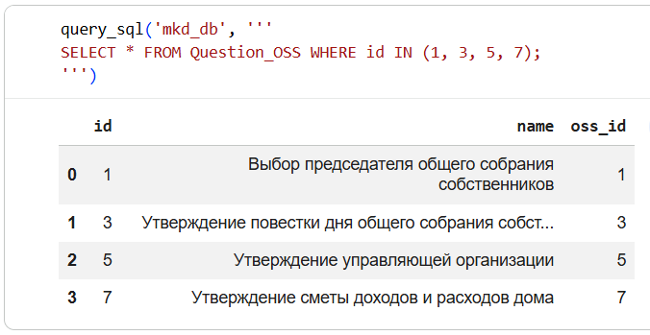
Типовые запросы
1. LIKE, IN, BETWEEN
Cписок собственников, в имени которых содержится заданный набор символов (использование LIKE)
Отбираем записи владения, дата начала которых попадает в указанный временной интервал (использование BETWEEN)
Выбираем вопросы общего собрания с заданными идентификаторами (использование IN)

Slide 14
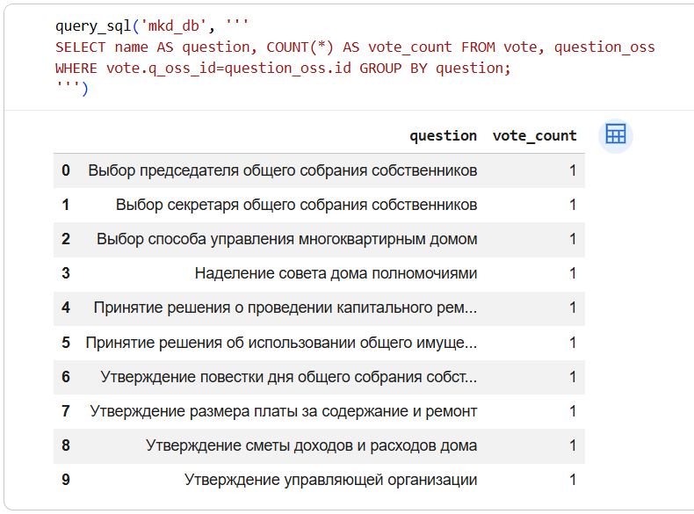
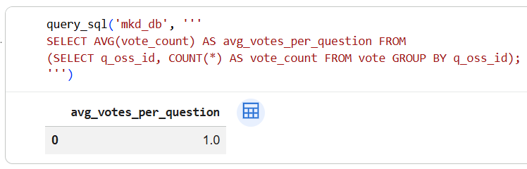
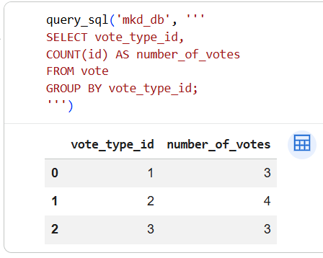
2. AVG(), COUNT()
Вычисляем среднее количество голосов, приходящееся на один вопрос (агрегирующая функция AVG)
Подсчитываем количество голосов по каждому вопросу общего собрания (агрегирующая функция COUNT)
Определяем общее количество голосов по типам (COUNT)

Slide 15
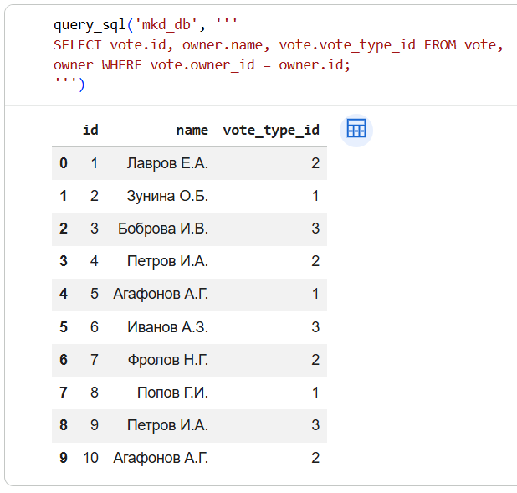
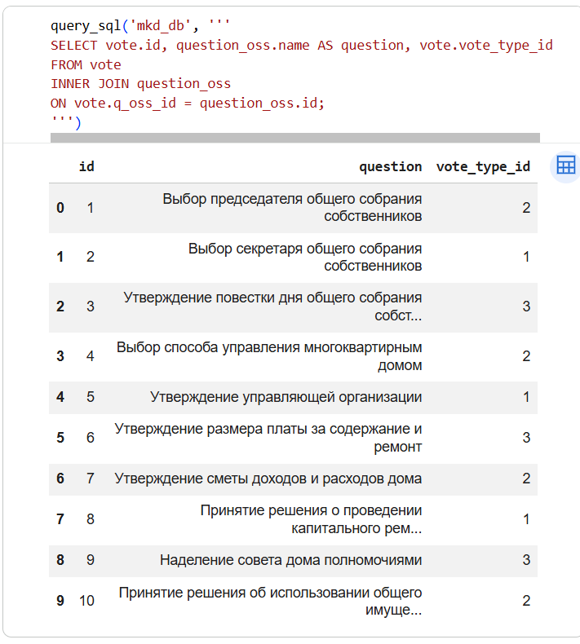
3. INNER JOIN, LEFT JOIN, RIGHT JOIN
Получаем информацию о голосах с указанием собственников, которые их подали (WHERE)
Отображаем голоса с наименованиями соответствующих вопросов общего собрания (INNER JOIN)

Slide 16
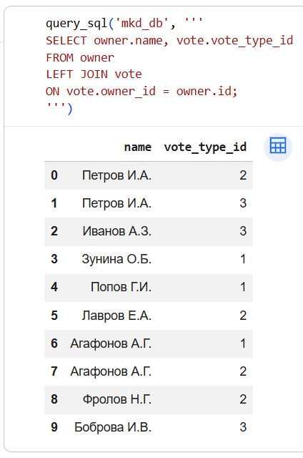
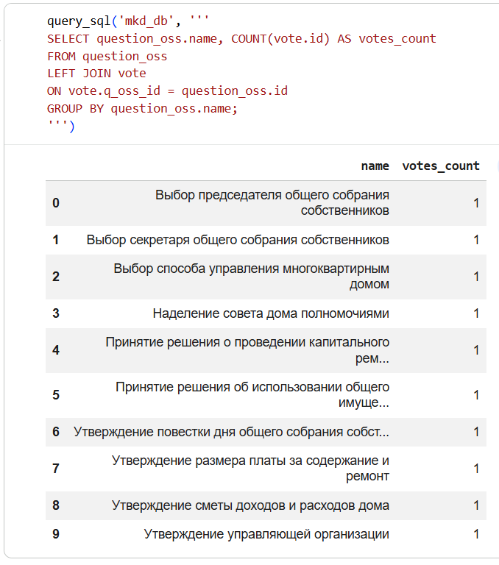
3. INNER JOIN, LEFT JOIN, RIGHT JOIN
Получаем всех собственников, включая тех, которые не принимали участие в голосовании (запрос является логическим аналогом RIGHT JOIN для SQLite)
Получаем все вопросы общего собрания, включая те, по которым отсутствуют голоса (LEFT JOIN)

Slide 17
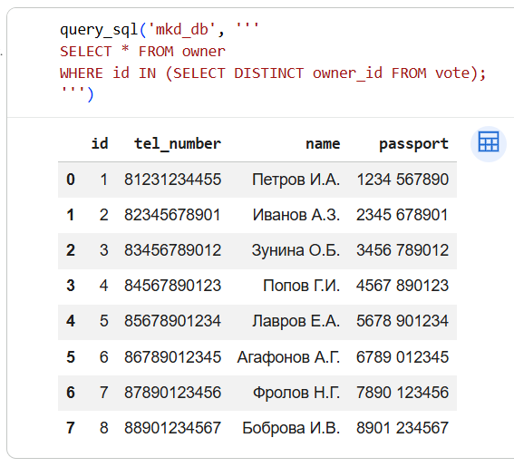
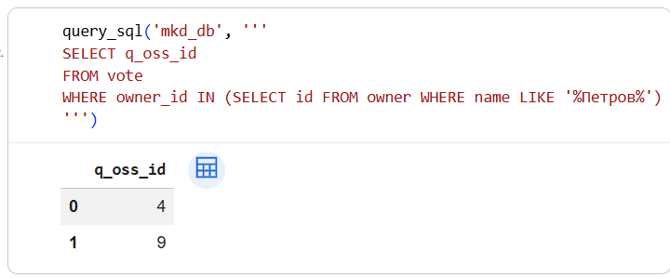
4. Запросы с подзапросами
Найти все q_oss_id из таблицы vote, которые относятся к владельцам, чьё имя содержит «Петров».
Отбираем собственников, которые участвовали хотя бы в одном голосовании (используется подзапрос)
Удачно выполненные запросы подтвердили корректность структуры базы данных и соответствие физической реализации разработанной модели.

Slide 18
Университет
Правительства Москвы
Спасибо за внимание!
18

